Slide 1
人类对行星运动规律的认识（一） ——历史溯源
朝阳区线上课堂·高一物理
北京市东方德才学校 尹德利

Slide 2
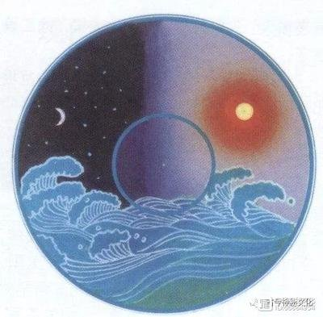
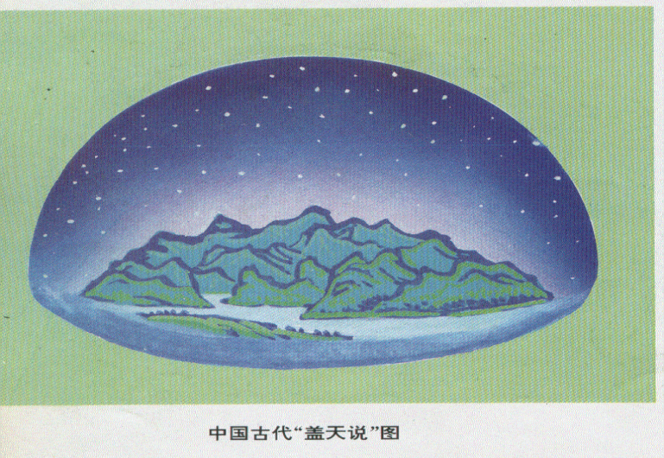
一、中国古代的宇宙学说
1.盖天说——起源于殷末周初（公元前1300年）
2.浑天说——源于战国，兴于东汉
“浑天如鸡子。…天之包地，犹壳之裹黄。” ——《张衡浑仪注》
“天圆如张盖，地方如棋局”

Slide 3
二、古希腊天文学
提出“地球”的概念
提出“同心球壳”模型
提出“本轮-均轮”模型
著《天文学大成》建立完善的地心说体系
阿波罗尼阿斯
希帕克
提出地心说
《几何原本》
发现岁差，提出“星等”以区分星星，制作依巴谷星表，创立三角学和球面三角学

Slide 4
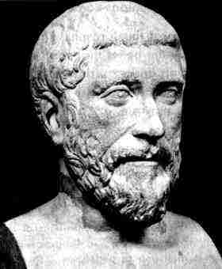
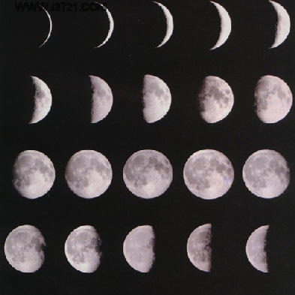
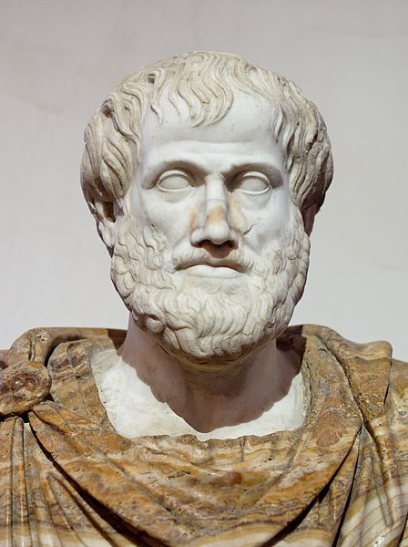
1.关于地球的形状
毕德哥拉斯认为，数支配着世界，圆是最完美的曲线，球体是最完美的几何形体，由此他断言，天体运行的轨道是圆的，人类居住的大地是球形的。
发生月食时地球在月球上留下的影子说明大地是球形的
亚里士多德（Aristotle公元前384~前322）
Pythagorean
（569-475 B.C.）
哲学思辨
求证

Slide 5
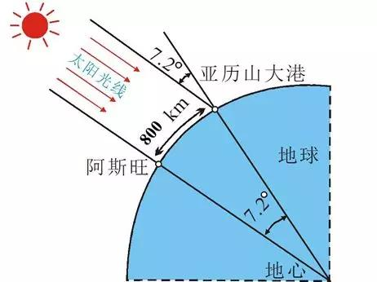
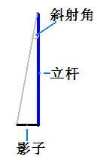
埃拉托色尼测量地球圆周长
在埃及一个名叫“阿斯旺”的小镇,夏至这天的正午，太阳高悬，物体没有留下影子，阳光直射进井底。几年后 的同一天，他来到阿斯旺正北同一经线上的亚历山大里亚城，发现正午的阳光与竖直方向成7.2°。
随后他测出了两地的距离d,并根据圆周角360°，计算出了地球的周长l。

Slide 6
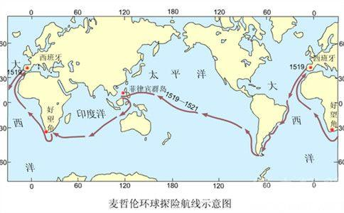
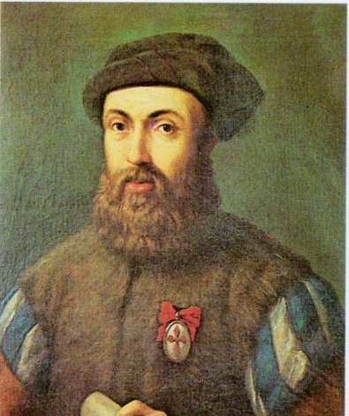
斐迪南·麦哲伦(1480-1521)，葡萄牙航海家
1519年-1522年9月船队完成人类首次环球航行，大地是球体的观念已被完全证实。

Slide 7
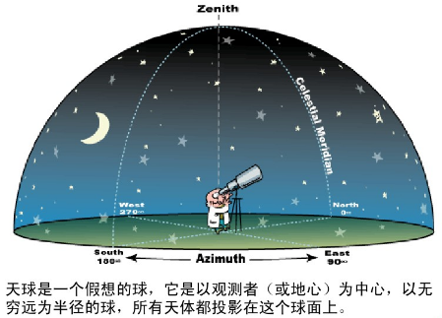
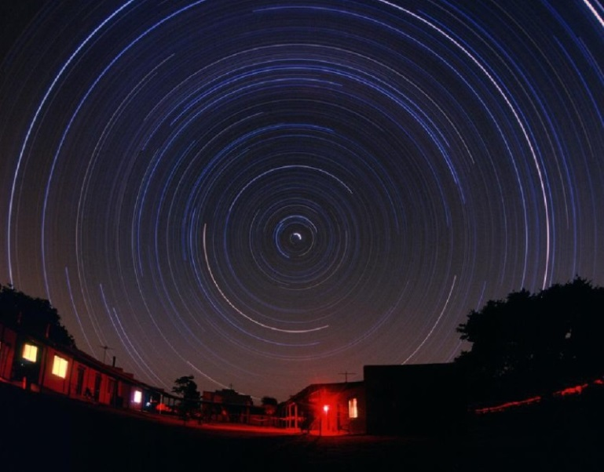
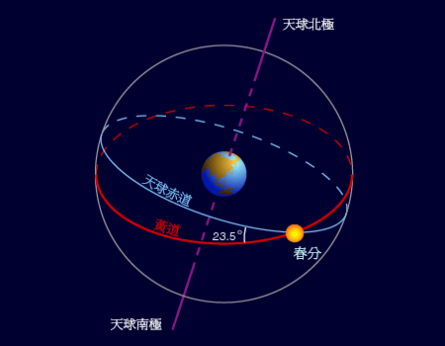
2.关于行星运动的研究
天球每一昼夜旋转一周，天上的恒星相对位置不变，天球旋转轴的北极在北极星附近，一切天体都参与天球的周日运动，方向从东向西。

Slide 8
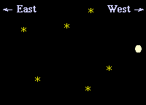
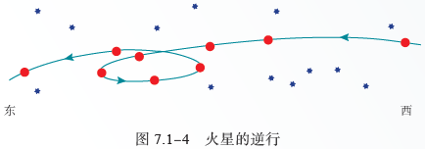
奇怪的行星运动
顺行：自西向东（需要数月的观测）
逆行：自东向西
逆行时行星变亮

Slide 9
古希腊哲学家柏拉图（Plato，公元前427~347年）继承了毕德哥拉斯的思想，认为天上的星体代表着永恒、神圣的存在，因此它们一定沿着最完美的圆轨道，做着最完善的匀速圆周运动。
行星的逆行
“拯救现象”
任务：怎样用若干个特殊的匀速圆周运动的组合，去解决理想与现实这个矛盾。
运动的合成和分解

Slide 10
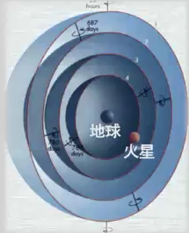
柏拉图的学生欧多克斯（Eudoxus约前409一前355）提出了同心球壳模型——行星固定在球壳上，每个球壳都围绕地球做匀速圆周运动，球壳的转动产生行星的运动。他共用二十七个以地球为中心的同心球壳解释了附着于球壳上的天体的视运动。以后亚里士多德又将同心球壳增加到了55个。
同心球壳模型
缺陷：无法解释行星亮度的变化及行星、太阳、月亮离地球的距离的变化。

Slide 11
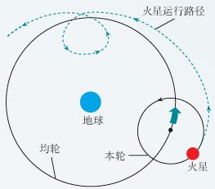
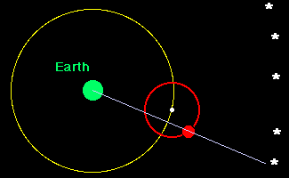
阿波罗尼阿斯(Apollonius ，约前247--约前205)提出了另一种几何模型。为了解释太阳和月亮与地球间的距离变化，他引进了偏心轮——地球在天体圆轨道中心的一侧，为了解释行星的逆行现象，他提出了“本轮—均轮模型”——行星沿本轮做圆周运动，本轮的中心又在另一均轮圆周上以地球为中心运行。

Slide 12
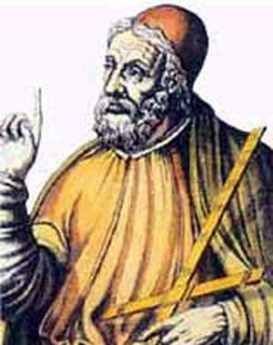
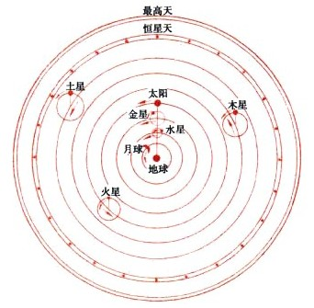
托勒密——古希腊地心说的集大成者
古希腊罗马时期著名的天文学家、地理学家、光学家。著《天文学大成》（13卷）
Ptolemy
(约85-约165)
地心说的要点：地球居于宇宙的中心，日月行星绕地球做匀速圆周运动，而且行星还绕自己平均位置的中心做圆周运动。

Slide 13
建模
演算
检验
修正
检验
新理论

Slide 14
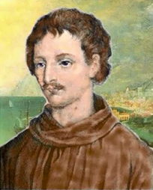
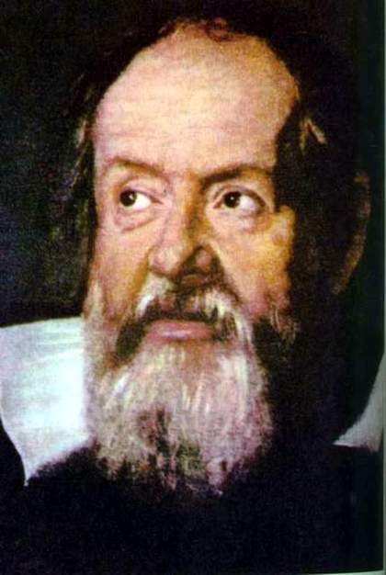
“地心说”为什么能流行1500多年之久？
1.地心说符合人们的生活经验
2.根据托勒密的地心说能够比较准确地预测行星的位置，在航海、历法方面误差较小。
3. 地心说符合基督教的教义，受到教会的庇护。
意大利哲学家布鲁诺因宣传日心说被罗马教廷活活烧死。
著《关于两大世界体系的对话》
伽利略因宣传日心说遭终身监禁
布鲁诺Bruno
（1548-1600）
Galilei（1565-1642）

Slide 15
三、近代天文学革命
——从哥白尼到牛顿
发明天文望远镜，为日心说提供直接证据
发现万有引力定律，建立天体力学
创立日心说
伽利略
托勒密
牛顿
哥白尼
开普勒
第谷
公元后100年
黑暗的中世纪
1400年
1500年
1600年
1700年
留下大量精确的观测资料
发现行星运动三定律

Slide 16
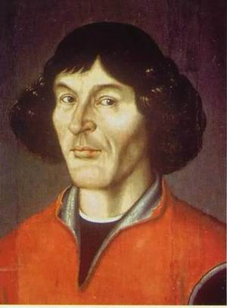
哥白尼——近代天文学的奠基人
不满托勒密地心说体系的复杂性，立志创建一门新的天文学体系。受古希腊阿里斯塔克地球绕太阳运动的启发，开始考虑地球的运动。哥白尼仔细分析了托勒密体系中的行星运动，发现每个行星都有三种共同的周期运动，即：一日一周、一年一周和相当于岁差的周期运动。他认为，如果把这三种运动都归到被托勒密视为静止不动的地球上，就可消除地心说的复杂性。
Copernicus （1473-1543）
波兰天文学家，著《天体运行论》

Slide 17
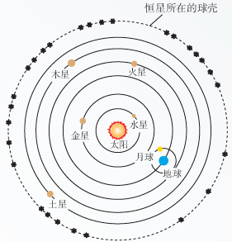
“日心说”的要点
（1）太阳是宇宙的中心,行星围绕太阳运转；
（2）地球作为一颗行星围绕太阳运转,同时还在自转；
（3）月亮是地球的卫星,地球带着月亮一起绕太阳运转；
（4）恒星在远离太阳的天球面上静止不动。

Slide 18
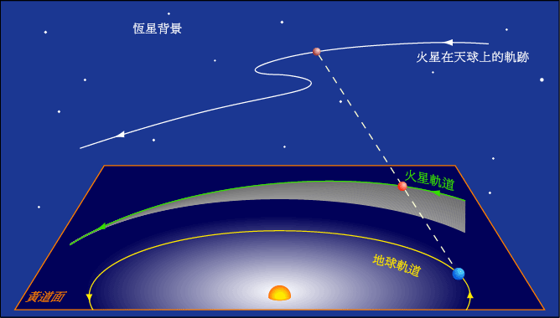
哥白尼日心说的优点
1.简单明了地解释了行星的逆行及亮度的变化
逆行：离太阳近的行星（地球）比离太阳远的行星（火星）绕太阳公转得更快
亮度变化：行星到地球的距离在变化

Slide 19
2. 运动模型比地心说简单得多
地心说体系的复杂性在于把地球的自转和公转运动强加到所有的天体上。
【启示】1.参考系虽然可以任意选择，但选择不同的参考系会影响问题解决的复杂性；2.评价一门科学理论，不能光看它是否正确，还要看它的理论是否简明。
理论缺陷：哥白尼仍把匀速圆周运动视为最完美的运动，坚持用偏心轮和本轮-均轮说明宇宙的结构，这使他的体系失去了更彻底的简单性。

Slide 20
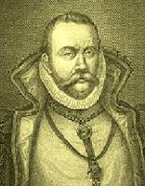
“星学之王”——第谷
——最后一位用肉眼观察天象的天文学家
1.对恒星与行星进行了长期的观测，积累了大量精确的观测资料。
2.编制了一部当时最精确的有777颗恒星的星表——《鲁道夫星表》
3.宇宙结构体系：地球静居中心，行星绕太阳运行，而太阳带领行星绕地球运转。
第谷（Tycho Brahe 1546——1601)丹麦天文学家、占星术家

Slide 21
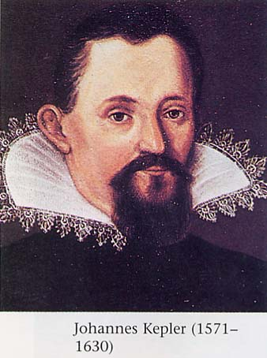
开普勒——“天空的立法者”
坚信宇宙的和谐——各行星的运动一定受某种数学规律的支配
1596年开普勒出版《宇宙的奥秘》，受到第谷的赏识
1609年出版《新天文学》。书中阐述了行星运动第一、第二定律（轨道定律和面积定律）
1611出版《光学》一书，阐述了望远镜的放大原理。
德国杰出的天文学家、物理学家和数学家，近代光学的奠基者。
1619年出版《世界的谐和》，发表行星运动第三定律（周期定律）
1627年出版《鲁道夫星表》，利用它可以准确预言行星的位置。（与第谷合作的结晶）

Slide 22
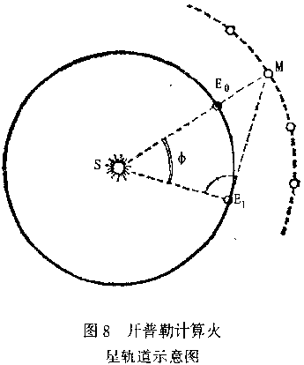
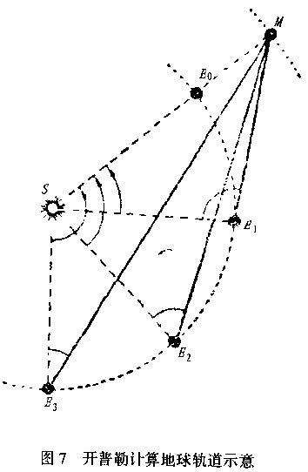
开普勒对火星轨道的研究是他研究行星运动的起点。与哥白尼不同的是，他认为行星的轨道是真实的，因此他舍弃了本轮的概念。
火星“冲”
然后，他再次利用4次火星“冲”的数据花了4年的时间确定了火星的偏心圆轨道。发现与其余8次火星“冲”的位置有8ˈ偏差，但他确信第谷的观测误差只有2ˈ。
首先，开普勒利用12次火星“冲”的数据确定了地球的轨道。发现地球的轨道是个偏心圆。
经过不断尝试，他放弃了偏心圆轨道，改为椭圆轨道，与观测值符合得非常好。

Slide 23
行星 | T（轨道周期） | R（轨道半径）
水星 | 0.241 | 0.387
金星 | 0.615 | 0.723
地球 | 1.000 | 1.000
火星 | 1.881 | 1.524
木星 | 11.862 | 5.203
土星 | 29.457 | 9.539
0.058 | 0.058
0.378 | 0.378
1.000 | 1.000
3.54 | 3.54
140.7 | 140.7
867.7 | 867.7

Slide 24
在开普勒所生活的时代，人们还根本没有确信自然界是受规律支配的。他在没有人支持和极少有人了解的情况下，全靠自己的努力，专心致志地以几十年的艰辛和坚忍的工作，从事于行星运动的经验研究以及这运动的数学定律，使他获得这种力量的，是他对自然规律存在的信仰，这种信仰该是多么真挚呀！
——爱因斯坦

Slide 25
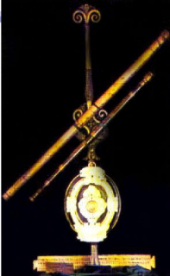
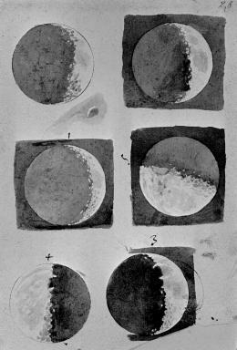
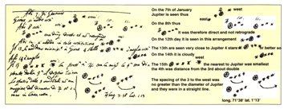
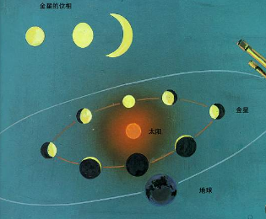
制造第一架光学天文望远镜
观测月球
发现木星的四颗卫星
发现金星的圆缺
发现太阳黑子
Galilei
（1565-1642）
“哥伦布发现了新大陆，伽利略发现了新宇宙”

Slide 26
历史的启示
1.科学信念是科学研究者必备的基本素养
简单、和谐既是一种科学信念，也是评价一门科学理论的美学标准 毕德哥拉斯、哥白尼、开普勒
2. 坚持真理需要具备勇气和自我牺牲的精神
布鲁诺、伽利略
3.科学是在旧理论基础上的继承和创新
日心说代替地心说、椭圆轨道替代圆轨道
4.科学研究需要一丝不苟、实事求是的科学态度
第谷、开普勒
5.观测——建模——检验——修正（或推翻）——新学说
一种重要的科学研究方法

Slide 27
谢谢您的观看
北京市朝阳区教育研究中心 制作

